Slide 1

Trabajo Integrador Final
Asignatura: Tecnologías Web
Tema:Servidor Nginx, bondades y guía
Profesor: Juan Pablo Taulamet
Alumno: Emanuel Conte
Carrera: Tecnicatura Universitaria en Software Libre
Año: 2025

Slide 2
¿Qué es Nginx?
Servidor web open-source de alto rendimiento (Lic. bsd simplificada)
Pensado para el manejo de multiples eventos
Usado como proxy inverso, balanceador de carga y caché HTTP

Slide 3
Casos de uso clave
1. Hosting de sitios web estáticos/dinámicos
(ej: WordPress).
2. Acelerar aplicaciones mediante caché y compresión.
3. Proteger servidores backend como firewall de aplicación.
4. Distribuir tráfico entre servidores (balanceo de carga).

Slide 4
Características Técnicas
1. Alto rendimiento: Usa arquitectura asíncrona y no bloqueante (no genera procesos por cada conexión).
2. Proxy inverso: Recibe peticiones de clientes y las redirige a servidores backend ocultando la
infraestructura real evitando ataques DdoS.
3. Balanceo de carga: Distribuye tráfico entre múltiples servidores usando algoritmos: Round Robin, Least Connections, IP Hash

Slide 5
Características Técnicas
4. Caché HTTP: Almacena respuestas de servidores backend y reduce latencia y carga del servidor.
5. Soporte para HTTPS moderno (TLS 1.3), terminación SSL y certificados automáticos utilizando Let's Encrypt, que es una autoridad de certificación gratuita, automatizada y abierta.
6. Compresión: Reduce el tamaño de las respuestas comprimiendo utilizando el formato de compresión Gzip y el mas nuevo y de código abierto formato Brotli para acelerar carga.
7 . Rewrites y redirecciones: Modifica URLs dinámicamente usando expresiones regulares.(Permite definirlas en su configuración.)

Slide 6
Módulos y Extensibilidad
NgniX => Arquitectura modular y personalizable
Módulos del tipo plugins:
Oficiales: SSL(certificados), HTTP/2(habilita http1.2),
Stream (TCP/UDP) (habilita el balanceo de carga)
Terceros: ModSecurity (WAF)Firewall,
Lua scripts(scripts en el servidor)

Slide 7


Escenarios Avanzados
1 - Microservicios: enrutar servicios según la URL
Divide el frontend del backend.
Brinda un solo punto de entrada para multiples servicios

Slide 8

Escenarios Avanzados
2 – Seguridad:
$binary_remote_addr define un rango de ip’s
zone=one:10mb define 10MB para datos
rate=10 request por segundo
Esta configuración limita ataques de DdoS.
Esta otra configuración bloquea y permite IP’s

Slide 9

Escenarios Avanzados
3 -Optimización de medios
Automatiza el proceso y Permite redimensionar “on-the-fly”.

Slide 10

Escenarios Avanzados
4 - A/B Testing:
Divide el tráfico según IP y fecha.
Envia a un usuario al mismo server, entonces permite realizar test de convesión de clicks.

Slide 11
Versiones
Nginx Open Source (libre):
Versión base con todas las funcionalidades esenciales.
Nginx Plus (comercial):
Incluye soporte 24/7, panel de monitoreo, actualizaciones automáticas, Balanceo de carga con health checks,
dashboard en tiempo real y autenticación JWT.

Slide 12
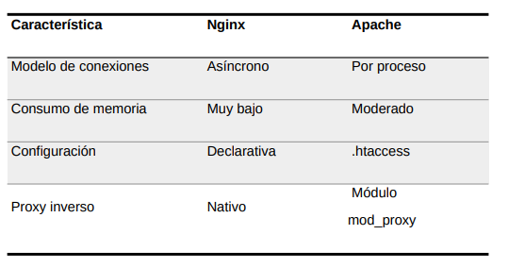
Comparativa con Apache
** htacces: la configuración de directorio sobrescribe la general

Slide 13
Instalación en Debian
1) Agregar paquetes necesarios (curl, gnupg2, ca-certificates, lsb-release)
2) Importamos y verificamos la clave oficial de Nginx
3) Configurar repositorio (estable o mainline)
4) Actualizar e instalar: apt update && apt install nginx
5) Verificar: systemctl status nginx,la versión con nginx -v

Slide 14

Hosteando mi sitio Web
Paso 1) Creación de carpetas
Creamos la carpeta y los permisos necesarios para el usuario y para la lectura publica de los arcivos.

Slide 15
Hosteando mi sitio Web
Paso 2) Creamos una página de prueba
Testeamos el sitio de con un documento html simple.

Slide 16
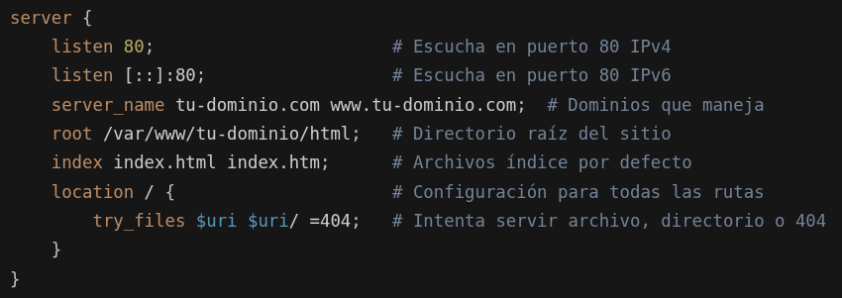
Hosteando mi sitio Web
Paso 3) Creamos el archivo de configuración del sitio
** Se guarda e /etc/ngnix/sites-avaible/tu-dominio

Slide 17
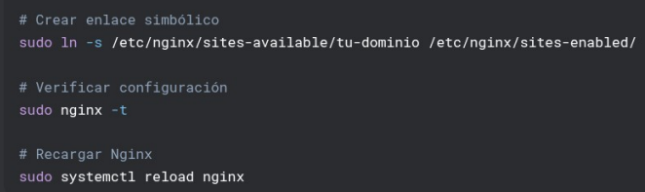
Hosteando mi sitio Web
Paso 4) Creamos S-Link y habilitamos el sitio
** ngnix -t valida la configuración sin aplicar cambios

Slide 18
Conclusión
Nginx es la 'navaja suiza' de la web
Rápido, seguro y escalable
Ideal desde proyectos pequeños hasta infraestructuras globales
Roles: servidor web, capa de seguridad, traffic manager

